Slide 1


Introdução ao Java: introdução a Orientação a Objetos
Aula: 05/10/2019
Prof.: Ms. Paulo Barreto
Notes:
1

Slide 2

História do JAVA
A tecnologia Java começou a ser criada em 1991 com o nome de Green Project. O projeto era esperado como a próxima geração de software embarcado. Nele trabalhavam James Grosling, Mike Sheridan e Patrik Naughton. Em 1992 surge a linguagem Oak a primeira máquina virtual implementada. Várias tentativas de negócio foram feitas para vender o Oak, mas nenhuma com sucesso.
Em 1994 surge a internet, a Sun vê uma nova possibilidade para o Green Project e cria uma linguagem para construir aplicativos Web baseada na Oak, a Java. Em 23 de maio de 1995 a linguagem Java é oficialmente lançada na SunWorld Expo 95 com a versão JDK 1.0 alpha. A Netscape aposta na idéia e inicia a implementação de interpretadores Java em seu navegador, possibilitando a criação de Java applets. A partir desta etapa o Java começa a crescer muito.
Em 1997 é lançado a prova da maturidade da tecnologia.
2

Slide 3
História do JAVA
De 1998 até hoje a tecnologia evoluiu muito possuindo um dos maiores repositórios de projetos livres do mundo, o java.net. Em 1999 surgiu a plataforma para desenvolvimento e distribuição corporativa batizado de Java 2 Enterprise Edition (J2EE) e a plataforma Java 2 Mobile Edition (J2ME) para dispositivos móveis, celulares, PDAs e outros aparelhos limitados.
A versão 6 batizada de Mustang, e a versão 7 batizada de Dolphin (Golfinho) são as mais utilizadas neste momento. Recentemente a versão 8 batizada de Lambda (λ) passou a ser a versão corrente da linguagem de programação.
Atualmente Java é uma das linguagens mais usadas e serve para qualquer tipo de aplicação, entre elas: web, desktop, servidores, mainframes, jogos, aplicações móveis, chips de identificação, etc.
3

Slide 4
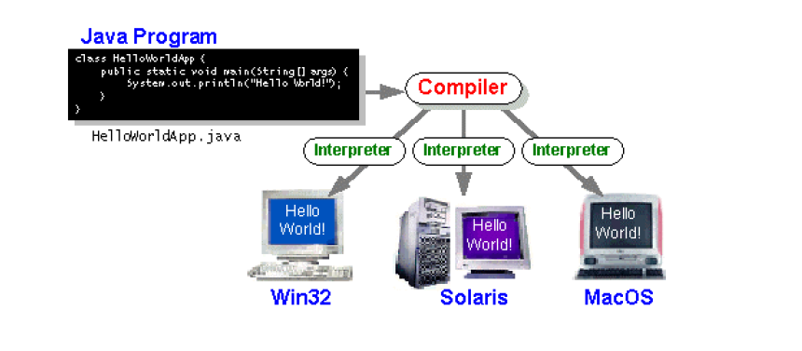
Maquina Virtual
4

Slide 5

JAVA
JVM – Máquina virtual Java (do inglês Java Virtual Machine - JVM) é um programa que carrega e executa os aplicativos Java, convertendo os bytecodes em código executável de máquina. A JVM é responsável pelo gerenciamento dos aplicativos, à medida em que são executados.
JDK – Java Development Kit Software - Desenvolvido pela Sun Microsystens que implementa o conjunto básico de ferramentas necessárias para escrever, testar e depurar aplicações Java e applets.
Atualmente encontra-se na versão 8, conhecida como Lambda.
http://www.oracle.com/technetwork/java/javase/overview/index.html
5

Slide 6

Eclipse
A plataforma Eclipse é uma proposta de consórcio de empresas que apóiam o uso de uma arquitetura aberta para a criação de ambientes integrados de desenvolvimento (IDEs), onde a indústria de software possa desenvolver diversos programas, aplicativos e ferramentas, de forma otimizada e padronizada, baseando-se nas iniciativas de software livre. O Eclipse oferece uma estrutura flexível, pois utiliza linguagem Java (com suporte total para Java 8.0) e vem com exemplos de construção. Isso torna mais fácil a criação, integração e utilização das ferramentas, economizando tempo e dinheiro. A plataforma Eclipse tem sido desdobrada em uma grande escala de desenvolvimento de estações de trabalho como HP-UX, Solaris, AIX e Linux.
http://www.eclipse.org/downloads/
6

Slide 7
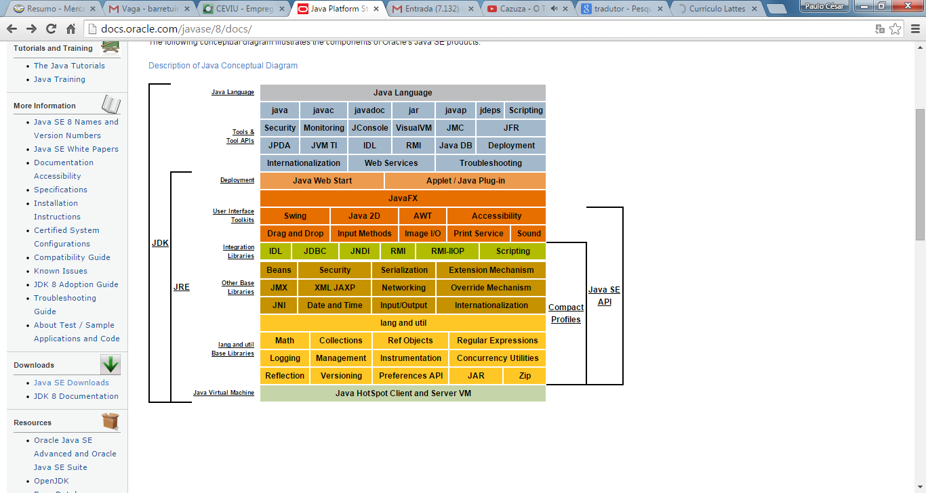
Estrutura da Linguagem

Slide 8
Java: Tipos Primitivos
Tipos de Dados Inteiros:
Existem quatro diferentes tipos de dados inteiros byte (8bits), short (inteiro curto – 16 bits), int (inteiro – 32 bits) e long (inteiro longo – 64 bits) cuja representação interna é feita através de complemento de 2 e que podem armazenar valores dentro dos seguintes intervalos numéricos:
Tipo | Valor Mínimo | Valor Máximo
byte | -128 | +127
short | -32.768 | +32.167
Int | -2.147.483.648 | +2.147.483.647
long | -9.233.372.036.854.775.808 | +9.223.372.036.854.775.807
8

Slide 9
Java: Tipos Primitivos
Tipos de Dados em Ponto Flutuante:
Em Java existem duas representações para números em ponto flutuante que se diferenciam pela precisão oferecida:
O tipo float permite representar valores reais com precisão simples (representação interna de 32 bits);
O tipo double oferece dupla precisão (representação interna de 64 bits).
9

Slide 10
Java: Tipos Primitivos
Tipos de Dados em Ponto Flutuante:
Os valores em ponto flutuante do Java estão em conformidade com o padrão IEEE 754:
Tipo | Valor Mínimo | Valor Máximo
float | -3,4028234663852886E+38 a -1,40129846432481707E-45 | 1,40129846432481707E-45 a 3,4028234663852886E+38
double | -1,7976931348623157E+308 a -4,94065645841246544E-324 | 4,94065645841246544E-324 a 1,7976931348623157E+308
10

Slide 11
Java: Tipos Primitivos
Tipos de Dados em Ponto Flutuante:
Deve ser utilizado o ponto como separador e casas decimais. Quando necessário, expoentes podem ser escritos usando o caractere ‘e’ ou ‘E’, como nos seguintes valores:
1.44E6 (= 1.44 x 10⁶ = 1,440,000)
3.4254e-2 (= 3.4254 x 10² = 0,034254)
11

Slide 12
Java: Tipos Primitivos
Tipos de Dados Caractere:
O tipo char permite a representação de caracteres individuais. Como o Java utiliza uma representação interna no padrão UNICODE, cada caractere ocupa 16 bits (2 bytes), o que permite representar até 32.768 caracteres diferentes, teoricamente facilitando o trabalho de internacionalização de aplicações Java.
Alguns caracteres são considerados especiais pois não possuem uma representação visual, sendo a maioria caracteres de controle e outros caracteres cujo uso é reservado pela linguagem.
12

Slide 13
Java: Tipos Primitivos
Tipos de Dados Caractere:
A representação (‘\’) indica dentro do programa a utilização de tais caracteres considerados especiais:
Representação | Significado
\n | Pula linha (newline ou linefeed)
\r | Retorno de carro (carriage return)
\b | Retrocesso (backspace)
\t | Tabulação (horizontal tabulation)
\f | Nova página (formfeed)
13

Slide 14
Java: Tipos Primitivos
Tipos de Dados Caractere:
Representação | Significado
\’ | Apóstrofe
\” | Aspas
\\ | Barra invertida
\u223d | Caractere UNICODE 233d
\g37 | Octal
\fca | Hexadecinal
O valor literal de caracteres deve estar delimitado por aspas simples, por exemplo: (‘\n’).
14

Slide 15
Java: Tipos Primitivos
Tipos de Dados Lógico:
Em Java dispõe-se do tipo lógico boolean capaz de assumir os valores false (falso) ou true (verdadeiro) que equivalem aos estados off (desligado) e on (ligado) ou no (não) e yes (sim).
Tipo | Valor
boolean | true ou false
15

Slide 16
Java: Operadores
A linguagem Java oferece um conjunto bastante amplo de operadores destinados a realização de operações aritméticas, lógicas,relacionais e de atribuição.
Operadores Aritméticos
Operador | Significado | Exemplo
+ | Adição | a + b
- | Subtração | a – b
* | Multiplicação | a * b
/ | Divisão | a / b
% | Resto da divisão inteira | a % b
- | Sinal negativo (- unário) | -a
+ | Sinal positivo (+ unário) | +a
++ | Incremento unitário | ++a ou a++
-- | Decremento unitário | --a ou a--
16

Slide 17
Java: Operadores
Operadores Relacionais
Permitem comparar valores literais, variáveis ou o resultado de expressões retornando um resultado do tipo lógico, isto é, um resultado falso ou verdadeiro.
Operador | Significado | Exemplo
== | Igual | a == b
!= | Diferente | a != b
> | Maior que | a > b
>= | Maior ou igual a | a >= b
< | Menor que | a < b
<= | Menor ou igual a | a <= n
(==) operador de igualdade, não deve ser confundido com o operador de atribuição (=).
Operadores definidos por dois caracteres não devem conter espaços em branco.
17

Slide 18
Java: Operadores
Operadores Lógicos
Como toda linguagem de programação, Java possui operadores lógicos capazes de conectar logicamente o resultado de expressões de diferentes expressões aritméticas ou relacionais construindo assim uma expressão resultante composta de várias partes e portanto mais complexas.
Operador | Significado | Exemplo
&& | E lógico (and) | a && b
|| | OU lógico (or) | a || b
! | Negação (not) | !a
Operadores definidos por dois caracteres não devem conter espaços em branco.
18

Slide 19
Java: Operadores
Operador de atribuição
Atribuição é a operação que permite definir o valor de uma variável através de uma constante ou através do resultado de uma expressão envolvendo operações diversas.
Operador | Significado | Exemplo
= | Atribuição | b = 4 c = b / 2 a = b * c
19

Slide 20
Java: Estruturas de Controle
Um programa de computador é um seqüência de instruções organizadas de forma tal a produzir a solução de um determinado problema.
Naturalmente tais instruções são executadas em seqüência, o que se denomina fluxo seqüencial de execução.
Em inúmeras circunstâncias é necessário executar as instruções de um programa em uma ordem diferente da estritamente seqüencial. Tais situações são caracterizadas pela necessidade da repetição de instruções individuais ou de um grupo de instruções e também pelo desvio do fluxo de execução.
20

Slide 21
Java: Estruturas de Controle
Estrutura | Definição | Diretiva em Java
Repetição Simples | Destinadas a repetição de um ou mais comandos, criando o que se denomina laços. | for
Desvio de Fluxo | Destinadas a desviar a execução do programa para um outra parte, quebrando o fluxo seqüencial de execução. O desvio do fluxo pode ocorrer condicionalmente, quando associado a avaliação de uma expressão, ou incondicionalmente | If e switch
Repetição Condicionais | Semelhante as estruturas de repetição simples mas cuja repetição está associada a avaliação de uma condição sendo geralmente utilizados quando não se conhece de antemão o número necessário de repetições. | while e do while
21
Notes:
AS linguagens de programação tipicamente possuem diversas estruturas de programação destinadas ao controle do fluxo de execução, isto é, estruturas que permitem a repetição e o desvio do fluxo de execução.
Além destas estruturas existem ainda:
→ Mecanismos de modularização
→ Estruturas de controle de erros

Slide 22
Java: Estruturas de Controle
Variações do Fluxo de Execução de um Programa
Fluxo
Seqüencial de
Execução
Fluxo
Repetitivo de
Execução
Desvio do
Fluxo de
Execução
22
Notes:
AS linguagens de programação tipicamente possuem diversas estruturas de programação destinadas ao controle do fluxo de execução, isto é, estruturas que permitem a repetição e o desvio do fluxo de execução.

Slide 23
Java: Estruturas de Controle
Os mecanismos de modularização são aqueles que nos permitem a construção de funções e procedimentos (dentro do paradigma estruturado / procedural) ou métodos (dentro do paradigma orientado a objetos).
Definições:
Formalmente as instruções de um programa são chamadas diretivas (statements). Tradicionalmente as diretivas são escritas uma após a outra num programa e separadas de alguma forma. Em Java através do símbolo de pontuação ‘;’ (ponto e virgula).
diretiva1;
diretiva2;
diretiva3;
.
.
.
diretivaN;
23

Slide 24
Java: Estruturas de Controle
Como nas outras linguagens de programação, as estruturas de controle podem operar sobre diretivas isoladas (individuais) ou sobre várias diretivas separadas como um conjunto que é denominado bloco.
Um bloco em Java é um grupo de diretivas delimitadas por chaves ({...}).
Por sua vez, um bloco de diretivas recebe um tratamento equivalente ao de uma única diretiva individual.
{
diretiva1;
diretiva2;
diretiva3;
.
.
.
diretivaN;
}
diretivaUnica;
24

Slide 25
Java: Estruturas de Controle
Estruturas de repetição simples
Como repetição simples consideremos um trecho de código, isto é, um conjunto de diretivas que deve ser repetido um número conhecido de vezes.
for (inicialização; condição de execução; incremento/decremento)
diretiva;
inicialização
Expressão
Lógica
verdadeiro
diretiva
falso
Incremento/
decremento
25
Notes:
AS linguagens de programação tipicamente possuem diversas estruturas de programação destinadas ao controle do fluxo de execução, isto é, estruturas que permitem a repetição e o desvio do fluxo de execução.

Slide 26
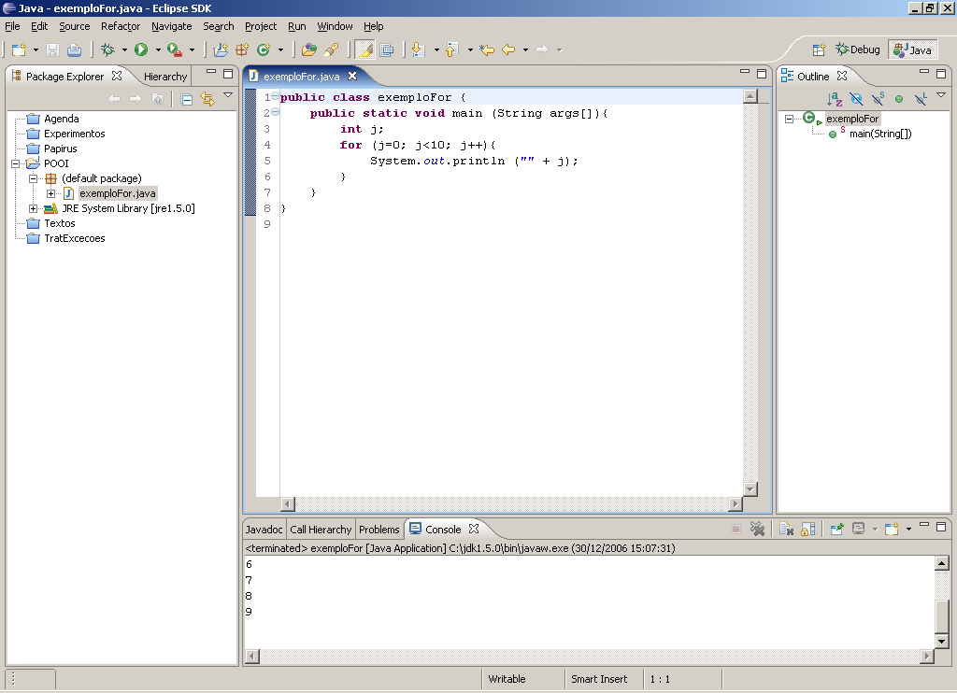
Java: Estruturas de Controle
Exemplo de utilização da diretiva for
Executando o exemplo acima deveremos ter como resultado uma contagem de 0 a 9, onde cada valor é exibido em uma linha.
26
Notes:
AS linguagens de programação tipicamente possuem diversas estruturas de programação destinadas ao controle do fluxo de execução, isto é, estruturas que permitem a repetição e o desvio do fluxo de execução.

Slide 27
Java: Estruturas de Controle
Estruturas de desvio de fluxo
Existem várias estruturas de desvio de fluxo que podem provocar a modificação da maneira com que as diretivas de um programa são executadas conforme a avaliação de uma condição.
O Java dispõe de duas destas estruturas if e switch.
Expressão
Lógica
falso
if (expresão_lógica)
diretiva1;
else
diretiva2;
verdadeiro
Expressão
Lógica
falso
verdadeiro
Diretiva 1
Diretiva 1
Diretiva 2
27

Slide 28
Java: Estruturas de Controle
switch (expressão_lógica){
case ordinal1: diretiva3;
break;
case ordinal2: diretiva2;
break;
default: diretiva_default;
}
switch
Expressão
Ordinal
Caso 1
Caso 2
Default
Diretiva 1
Diretiva 2
Diretiva n
28

Slide 29
Java: Estruturas de Controle
Estruturas de repetição condicional
AS estruturas de repetição condicionais são estruturas de repetição cujo controle de execução é feito pela avaliação de expressões condicionais. Estas estruturas são adequadas para permitir a execução repetida de um conjunto de diretrizes por um número indeterminado de vezes, isto é, um número desconhecido durante a fase de programação e mas que pode ser determinado durante a execução do programa.
O Java dispõe de duas destas estruturas while e do while.
29

Slide 30
Java: Estruturas de Controle
while
O while é o que chamamos de laço condicional, isto é, um conjunto de instruções que é repetido enquanto o resultado de uma expressão lógica (uma condição) é avaliado como verdadeiro.
while (expressão_lógica)
diretiva;
Expressão
Lógica
falso
Note que a diretiva while avalia o resultado da expressão lógica antes de executar a diretiva associada, assim é possível que a diretiva nunca seja executada caso a condição seja inicialmente falsa.
verdadeiro
diretiva
30

Slide 31
Java: Estruturas de Controle
do while
O do while também é um laço condicional, isto é, tal como o while é um conjunto de instruções repetidas enquanto o resultado de uma expressão lógica (uma condição) é avaliado como verdadeiro mas, diferentemente do while, a diretiva associada é executada antes da avaliação da expressão lógica e assim temos que esta diretiva é executada pelo menos uma vez.
do
diretiva;
while (expressão_lógica);
diretiva
Expressão
Lógica
verdadeiro
falso
31

Slide 32
Classes
Uma classe é a descrição de um tipo de objeto. Todos os objetos são instâncias de uma classe, onde a classe descreve as propriedades e comportamentos daquele objeto.
Objetos só podem ser instâncias de uma classe.
Usam-se classes para classificar os objetos que identificamos no mundo real.
Uma classe pode ser a descrição de um objeto em qualquer tipo de sistema – sistemas de informação, técnicos, integrados real-time, distribuídos, softwares etc. Num sistema de software, por exemplo, existem classes que representam entidades de software em um sistema operacional como arquivos, programas executáveis, janelas, barras de rolagem, etc.
32

Slide 33

Identificando classes
Identificar classes de um sistema pode ser complicado, se realizado de forma errônea, por isso, faz se necessário um domínio do problema a que se destina o modelo de software.
As classes devem ser retiradas do domínio do problema e serem nomeadas de acordo com o que elas representam no sistema.
Quando procuramos definir as classes de um sistema, existem algumas questões que podem ajudar a identificá-las.
33

Slide 34
Identificando classes
Existem informações que devem ser armazenadas ou analisadas?
Se existir alguma informação que tenha que ser guardada, transformada ou analisada de alguma forma, então é possível candidata para ser uma classe.
Existem sistemas externos ao modelado?
Se existir, eles deverão ser vistos como classes pelo sistema para que possa interagir com outros externos.
34

Slide 35
Identificando classes
Existem classes ou bibliotecas, componentes ou modelos externos a serem utilizados pelo sistema modelado?
Se sim, normalmente essas classes, componentes e modelos conterão classes candidatas ao nosso sistema.
Qual o papel dos atores dentro do sistema?
Talvez o papel deles possa ser visto como classes, por exemplo, usuário, operador, cliente e daí por diante.
35

Slide 36
Representação de classes
Em UML as classes são representadas por um retângulo dividido em três compartimentos:
→ Compartimento de nome, que conterá apenas o nome da classe modelada
→ O de atributo, que possuíra a relação de atributos que a classe possui em sua estrutura interna
→ Compartimento de operações, que serão os métodos de manipulação de dados e de comunicação de uma classe com outras do sistema.
36

Slide 37

Representação de classes
Objeto do mundo real:
Cliente
Representação conceitual do Objeto
Cliente
Nome: Texto
Idade: Numero
Criar()
Destruir()
Nome da Classe
=
Atributos
Operações
A sintaxe utilizada em cada um destes compartimentos é independente de qualquer linguagem de programação, embora possa ser utilizada a especificação de tipo de atributo especifica da linguagem “A” ou “B”.
37

Slide 38
Representação de Objetos
Um objeto é a modelagem de um objeto do mundo real. Cada objeto do mundo real (no domínio universitário, um professor particular, uma aula especifica) pode ser representado por um objeto.
Cada objeto “pertence” a uma classe. A estrutura do objeto como as operações que ele pode executar são descritas pela classe.
Pablo Barros: Cliente
Nome: “Pablo Barros”
Idade: 7
Criar()
Destruir()
Nome da Classe
Atributos
Operações
38

Slide 39
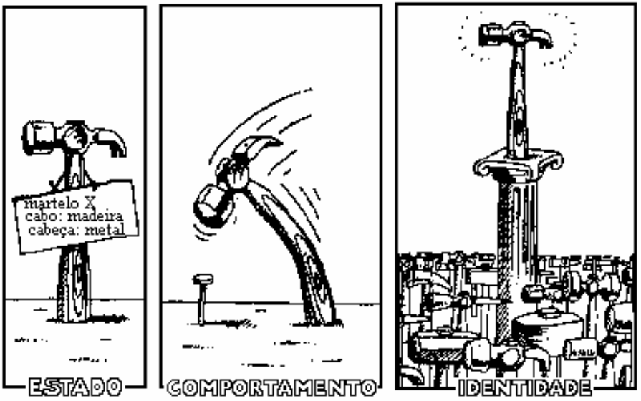
Conceito de Objeto
Um objetos possui um estado, exibe um comportamento bem-definido e possui uma identidade única.
39

Slide 40
Conceito de Objeto
Objetos são entidades independentes uns dos outros. Dois objetos com exatamente os mesmos atributos são dois objetos diferentes. Na ciência da computação, se pode pensar na memória de um computador: dois objetos com os mesmos atributos, estão em diferentes partes da memória, na verdade eles tem um atributo implícito (o endereço na memória onde eles ficam) que é diferente.
40

Slide 41
Qualificadores de acesso
Qualificador | Significado
public | Indica que o conteúdo público da classe pode ser utilizado livremente por outras classes do mesmo ou de outro pacote.
package | Indica que o conteúdo público da classe pode ser utilizado livremente por outras classes pertencentes ao mesmo pacote.
private | Indica que apenas manipulações internas podem haver dentro da classe, não permitindo acesso nem mesmo por suas instâncias.
protected | Indica que existe proteção e os detalhes da execução da classe não são apresentados.
41

Slide 42

Estrutura das classes
Um classe basicamente possui dois grupos de elementos: a declaração de seus atributos e a implementação de seus métodos.
Se desejássemos construir uma nova classe pública denominada Cliente, como seria esta implementação?
Cliente
Nome: Texto
Idade: Numero
Criar()
Destruir()
Nome da Classe
Atributos
Métodos
42

Slide 43
Atributos
Um atributo (atribute) de uma classe é uma variável pertencente a esta classe que é destinada a armazenar alguma informação que está intrinsecamente associada a classe.
Por exemplo, o cliente possui como atributos Nome e Idade, sendo Nome do tipo texto (String) e Idade do tipo número (int).
Cliente
Nome: Texto
Idade: Numero
Criar()
Destruir()
Atributos
43

Slide 44
Métodos
Enquanto os atributos permitem armazenar dados associados aos objetos, ou seja, valores que descrevem a aparência ou estado de um certo objeto, os métodos (methods) são capazes de realizar operações sobre os atributos de uma classe ou capazes de especificar ações ou transformações possíveis para um objeto.
Isso significa que os métodos conferem um caráter dinâmico aos objetos pois permitem que os objetos exibam um comportamento que, em muitos casos, pode mimetizar (imitar) o comportamento de um objeto real.
Cliente
Nome: Texto
Idade: Numero
Criar()
Destruir()
Métodos
44

Slide 45
Instanciação – Criação de um novo Objeto
A criação de um objeto é que chamamos instanciação. Instanciar significa criar uma instância da classe (class instance), isto é, um novo objeto que pode ser descrito através desta classe.
Enquanto que uma classe é um modelo abstrato de um objeto, uma instância representa um objeto concreto desta classe.
Cliente
Nome: Texto
Idade: Numero
Criar()
Destruir()
A classe cliente representa um modelo abstrato de cliente enquanto que cada cliente que existe fisicamente é uma instância desta classe, ou seja, um objeto concreto deste tipo.
45

Slide 46
Instanciação – Criação de um novo Objeto
Criar uma instância significa no exemplo do cliente, que utilizamos as mesmas características para descrever objetos diferentes, ou seja, um cliente com nome Julio, olhos Azuis e altura 1,40 mt. é um cliente diferente de outro com nome Paulo, olhos Castanhos e altura 1,86 mt., embora descritos através das mesmas características (nome, olhos e altura).
Assim os atributos de uma classe são váriaveis-membro desta classe que contêm informações representativas sobre um certo objeto deste tipo.
46

Slide 47
Conceito Computacional
Do ponto de vista computacional, a instância corresponde a alocação de memória para armazenar informações sobre um certo objeto, ou seja, a reserva de uma porção de memória para guardar os valores associados aos atributos que descrevem um objeto de uma certa classe.
Memória
...
N
Julio: cliente
Nome = Julio
Idade= 23
Olhos = Azuis
Altura = 1.40
Paulo: cliente
Nome = Paulo
Idade= 27
Olhos = Castanho
Altura = 1.86
Elaine: cliente
Nome = Elaine
Idade= 21
Olhos = Verde
Altura = 1.75
47

Slide 48
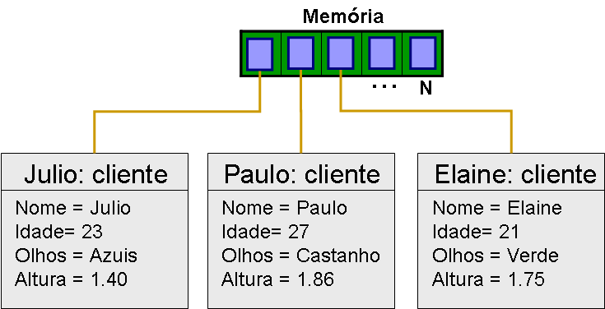
Conceito Computacional
A classe, através de sua definição, contêm informações suficientes para que seja determinada a quantidade de memória necessária ao armazenamento de um objeto do seu tipo.
Enquanto este processo de ocupação de memória e sua organização interna são absolutamente transparentes para o programador, é este quem determina quando e como instanciar novos objetos, ou seja, é o programador aquele quem cria novos objetos para serem utilizados em um programa.
48

Slide 49
Instanciando um novo objeto
Para instanciarmos um novo objeto devemos utilizar o operador new, destinado a criação de novos objetos como segue:
NomedaClasse nomeDoObjeto = new NomeDaClasse();
Esta construção possui duas partes: a declaração de um objeto e a instanciação propriamente dita. A parte esquerda é semelhante a uma declaração de variáveis onde indicamos um tipo e um nome para a variável. No caso dizemos ser um objeto, pois, corresponde a uma instância de uma classe.
49

Slide 50
Instanciando um novo objeto
NomedaClasse nomeDoObjeto = new NomeDaClasse();
A parte direita é a instanciação do objeto, onde usamos o operador new para indicar que desejamos a criação de um novo objeto de uma certa classe, o que é feito através de um método especial denominado construtor¹.
Com isto efetuamos a criação de um novo objeto e guardamos uma referência para sua utilização na variável objeto. Para a criação de um objeto do tipo Cliente poderíamos escrever:
Cliente novoCliente = new Cliente();
50

Slide 51
Exemplo de Instanciação
Desta forma objetos diferentes podem ser criados e referenciados através de variáveis com nomes distintos:
Bola bolaDoJoao = new Bola();
Bola minhaBola = new Bola();
Bola outraBola = new Bola();
Bola bola1 = new Bola();
Portanto um mesmo programa pode utilizar vários objetos de uma mesma classe, tal qual podemos manusear diferentes objetos do mesmo tipo, mantendo-se apenas uma referência distinta para cada objeto (uma variável objeto diferente para cada um deles).
51

Slide 52
Exemplo de Instanciação
A classe Bola define atributos raio, oca, material e cor para seus objetos. Para indicarmos qual destes atributos desejamos utilizar/manusear utilizamos um outro operador denominado seletor (selector) indicado por um caractere ponto (“.”) como segue:
nomeDoObjeto.nomeDoAtributo
Esta construção pode ser lida como: “Selecione o atributo nomeDoAtributo do objeto nomeDoObjeto. Com o nome da variável objeto selecionamos o objeto em si e através do seletor indicamos qual o atributo deste objeto que desejamos utilizar/manusear.
52

Slide 53
Utilização de um atributo em uma Instância
Usar um atributo pode significar uma de duas operações:
Consultar seu conteúdo, ou seja, ler ou obter seu valor
Determinar seu conteúdo, isto é, escrever ou armazenar um certo valor neste atributo
A primeira situação envolve o atributo em uma expressão qualquer enquanto que a segunda situação temos o atributo recebendo o resultado de uma expressão qualquer através de uma operação de atribuição.
53

Slide 54
Construtores – Métodos de Construção
O (pseudo-)método construtor determina que ações devem ser executadas quando da criação de um objeto. Em Java, o construtor é definido como um método cujo nome deve ser o mesmo nome da classe e sem indicação do tipo de retorno -- nem mesmo void. O construtor é unicamente invocado no momento da criação do objeto através do operador new.
54

Slide 55
Construtores – Métodos de Construção
O retorno do operador new é uma referência para o objeto recém-criado. O construtor pode receber argumentos, como qualquer método. Usando o mecanismo de sobrecarga, mais de um construtor pode ser definido para uma classe. Veja por exemplo os construtores definidos para a classe Point de Java.
NomedaClasse nomeDoObjeto = new NomeDaClasse();
55

Slide 56
Construtores – Métodos de Construção
Toda classe tem pelo menos um construtor sempre definido. Se nenhum construtor for explicitamente definido pelo programador da classe, um construtor padrão, que não recebe argumentos, é incluído para a classe pelo compilador Java. No entanto, se o programador da classe criar pelo menos um método construtor, o construtor padrão não será criado automaticamente -- se o programador desejar mantê-lo, deverá criar um construtor sem argumentos explicitamente.
56

Slide 57
Construtores – Métodos de Construção
A construção de classes, embora de fundamental importância, não representa o mecanismo mais importante da orientação à objetos. A grande contribuição da orientação a objetos para o projeto e desenvolvimento de sistemas é o polimorfismo.
A palavra polimorfismo vem do grego poli morfos e significa muitas formas.
Na orientação à objetos representa uma característica onde se admite tratamento idêntico para formas diferentes baseado em relações de semelhança, isto é entidades diferentes podem ser tratadas de forma semelhante conferindo versatilidade aos programas e classes que se beneficiam destas características.
57

Slide 58
Sobrecarga de Métodos
A forma mais simples de polimorfismo oferecido pela linguagem Java é a sobrecarga de métodos (method overload) ou seja é a possibilidade de existirem numa mesma classe vários métodos com o mesmo nome. Para que estes métodos tenham o mesmo nome e possam ser identificados eles devem possuir assinaturas diferentes.
A assinatura (signature) de um método é uma lista que indica os tipos de todos os seus argumentos, sendo assim métodos com mesmo nome são considerados diferentes se recebem um diferente número ou tipo de argumento e tem, portanto, uma assinatura diferente.
58

Slide 59
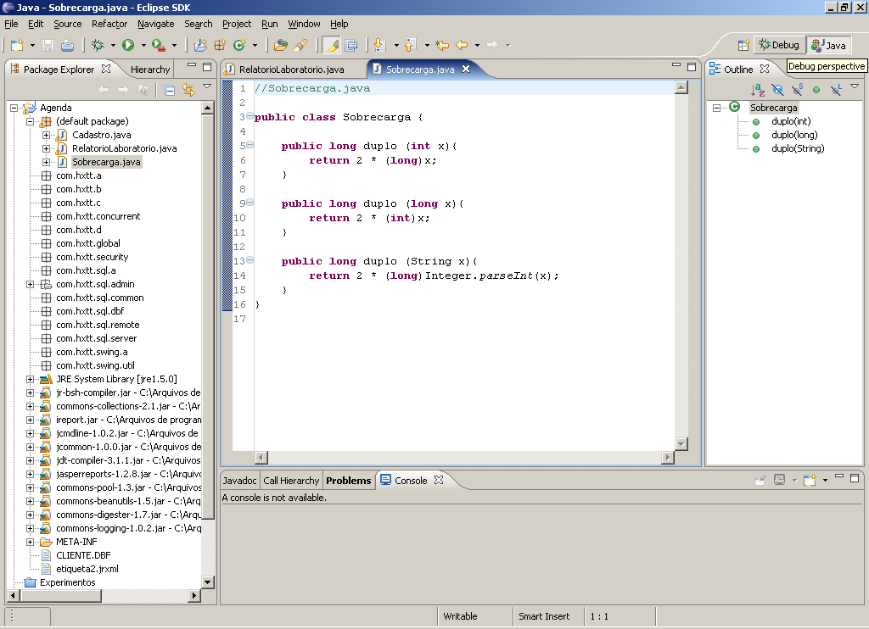
Sobrecarga de Métodos
Um método que não recebe argumentos tem como assinatura o tipo void enquanto um outro método que recebe dois inteiros como argumentos tem como assinatura os tipos int, int como no exemplo a seguir:
=
59

Slide 60
Sobrecarga de Métodos
No exemplo temos na classe Sobrecarga a implementação de três métodos denominados duplo que tomam um único argumento retornando o valor que é o dobro do valor do argumento recebido.
Através da sobrecarga foram implementadas três versões do método duplo, cada um capaz de receber um argumento de tipo diferente. Na prática é como se o método fosse capaz de processar argumentos de tipos diferentes, o que para o usuário da classe é transparente e resulta na operação desejada.
60

Slide 61
Polimorfismo
Polimorfismo, originário do grego, significa "muitas formas" (poli = muitas, morphos = formas). Ele permite que referências de tipos de classes mais abstratas representem o comportamento das classes concretas que referenciam. Assim, um mesmo método pode apresentar várias formas, de acordo com seu contexto. O polimorfismo é importante pois permite que a semântica de uma interface seja efetivamente separada da implementação que a representa.

Slide 62
Conceito de Polimorfismo
Polimorfismo é o princípio pelo qual duas ou mais classes derivadas de uma mesma superclasse podem invocar métodos que têm a mesma identificação (assinatura) mas comportamentos distintos, especializados para cada classe derivada, usando para tanto uma referência a um objeto do tipo da superclasse.
A idéia por trás do polimorfismo é que, embora a mensagem
possa ser a mesma, os objetos talvez respondam de forma diferente.

Slide 63
Conceito de Polimorfismo
O polimorfismo pode se aplicar a qualquer método herdado de uma superclasse. A chave para que o polimorfismo funcione é chamada de ligação dinâmica. Isso significa q o compilador não gera o código para chamar um método em tempo de compilação.
Em vez disso, sempre que você define um método com um objeto, o compilador gera o código para calcular qual método chamara, usando a informação de tipo do objeto.
Esse processo geralmente é conhecido como ligação adiada ou ligação dinâmica.

Slide 64
Conceito de Polimorfismo
O mecanismo regular de chamada de função é conhecido como ligação estática, pois a operação a ser executada é completamente determinada em tempo de compilação.
A ligação estática depende apenas do método; a ligação dinâmica depende do tipo de variável do objeto e da posição do objeto real na hierarquia de herança.
Resumindo, a herança e o polimorfismo permitem que o aplicativo informe o modo geral pelo qual deseja que as coisas prossigam. As classes individuais na hierarquia de herança são responsáveis por executar os detalhes - usando o polimorfismo para determinar quais métodos chamara.

Slide 65
Conceito de Polimorfismo
Várias classes podem implementar a mesma operação de maneira diferente. A mesma operação (com o mesmo nome) tem várias (“poli”) formas (“morfismo”) em cada classe.
Inseto
+descricao: string (25)
+peso: int (3)
+comprimento: int(3);
+cor: int (2);
-Inseto(string descricao)
-setDescricao(string d)
...

Slide 66
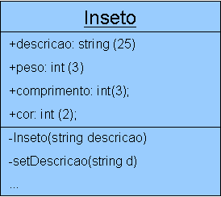


Em que Polimorfismo é útil?
Pense em nossa classe Inseto como a superclasse de todas as classes do reino dos insetos.
Como tratar a movimentação destes insetos?

Slide 67

O que é herança?
Herdar é derivar características de gerações precedentes.
No mundo da Programação Orientada a Objetos, o termo é associado com uma das formas de reutilização de software. Através da herança, novas classes podem ser derivadas das classes existentes. A nova classe herda propriedades e métodos da classe base. A nova classe também pode adicionar suas próprias propriedades e métodos.
67

Slide 68
Introdução
A herança (inheritance) é o segundo e mais importante mecanismo do polimorfismo e pode ser entendido de diversas formas das quais a mais simples é:
Rigorosamente falando, a herança é o compartilhamento de atributos e operações entre classes baseado num relacionamento hierárquico do tipo pai e filho, ou seja, a classe pai contêm definições que podem ser utilizadas nas classes definidas como filho.
“Técnica onde uma classe passa a utilizar atributos e operações definidas em uma outra classe especificada como seu ancestral.”
68

Slide 69
Conceito
A classe pai é que se denomina classe base (base class) ou superclasse (superclass) e as classes filhos são chamadas de classes derivadas (derived classes) ou subclasses (subclasses).
SuperClass
SubClass
Este mecanismo sugere que uma classe poderia ser definida em termos mais genéricos ou amplos e depois refinada sucessivamente em uma ou mais subclasses especificas. Daí a origem do termo técnico que descreve a herança como especialização (specialization).
69

Slide 70
Desta Forma
Herança – é uma forma de reutilização de software no qual uma nova classe é criada, absorvendo membros de uma classe existente e aprimorando novas ou modificadas.
Com a herança, os programadores economizam:
Tempo durante o desenvolvimento;
A alta qualidade do programa;
o Aumento da probabilidade de um sistema ser implementado efetivamente.
70

Slide 71
Conceito da Herança
Ao criar uma classe, em vez de declarar membros completamente novos, o programador pode designar que a nova classe deverá herdar membros de uma classe existente.
Pessoa
+nome: string (25)
+rg: int (9)
+altura: int(3);
+corOlhos: int (2);
-Pessoa(int rg)
-setNome(string n)
...
Superclasse
(classe básica)
Aluno
+ra: int (6)
-Aluno (int ra)
-setCurso(string n)
...
Subclasse
(classe derivada)
71

Slide 72
Relacionamentos
“É um” – representa a herança. Em um relacionamento “é um”, um objeto de uma subclasse também pode ser tratado como um objetos de sua superclasse.
Superclasse
(classe básica)
Veículo
Por exemplo, um carro é um veículo.
Subclasse
(classe derivada)
72

Slide 73
Relacionamentos
“Tem um” – representa a composição. Em um relacionamento “tem um”, um objeto contém uma ou mais referencias de objeto como membros.
Direção
Eixos
Por exemplo, um carro tem uma direção.
Um carro tem um eixo dianteiro.
Um carro tem um eixo traseiro.
73

Slide 74
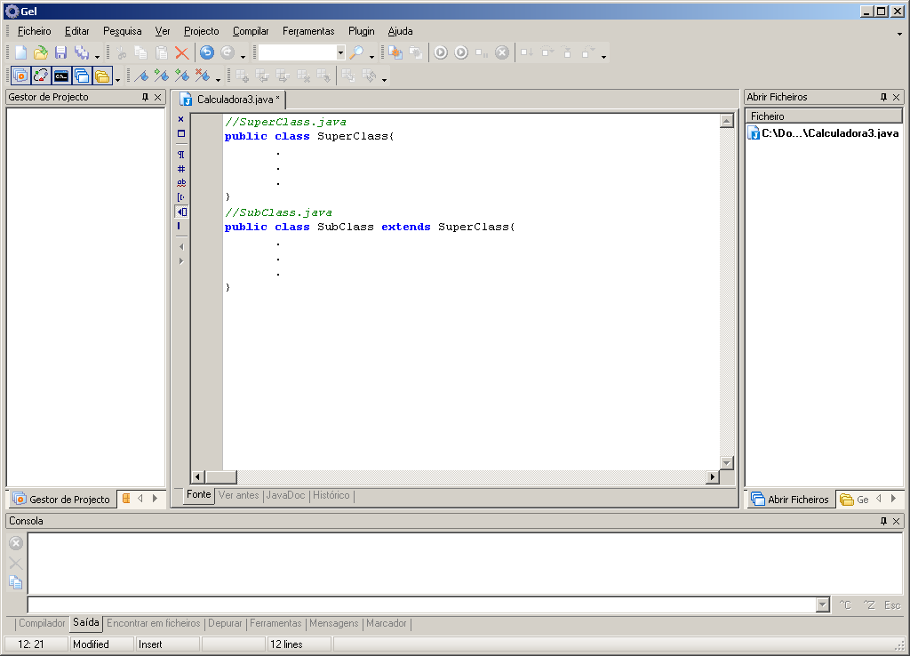
Como isso acontece em Java?
Em Java indicamos que uma classe é derivada de uma outra classe utilizando a palavra reservada extends conforme o trecho simplificado de código dado a seguir:
A subclasse em sua definição possui a palavra reservada extends que demonstra a extensão (especialização) de uma outra classe.
A superclasse não recebe qualquer indicação especial.
74

Slide 75
Sugestão de leitura para fixação do conteúdo da aula de hoje:
Apostila do Curso de Extensão
Livro Complementar “Java Como Programar – Deitel & Deitel”
API do Java – Disponível no site http://java.sun.com/
75

Slide 76
Introdução ao Java: introdução a Orientação a Objetos
Aula: 05/10/2019
Prof.: Ms. Paulo Barreto
http://www.barretuino.com.br
barretuino@gmail.com
Notes:
76

